Slide 1


손 지 영 강사

Slide 2
변수
문자열
연산자
조건문
리스트,튜플
반복문
딕셔너리
함수
파일
수업
진행방향

Slide 3
리스트와 튜플에 대해 이해 할 수 있다.
리스트 함수를 활용 할 수 있다.
학습목표

Slide 4
리스트(list) 란?
리스트(list) 란?
파이썬의 자료구조 형태중 하나
순서가 있는 수정가능한 객체의 집합
대괄호( [] )로 작성되어지며, 리스트 내부의 값은 콤마( , )으로 구분
하나의 리스트에 다양한 자료형 포함
추가, 수정, 삭제 가능

Slide 5
리스트(list)
리스트명 = [요소1, 요소2, 요소3, ...]
a = [ ]
b = [1, 2, 3]
c = [‘My’, ‘name', ‘is’, ‘JY']
d = [1, 2, ‘My', ‘name']
e = [1, 2, [‘My', ‘name']]

Slide 6
리스트(list) 데이터 접근
인덱싱(indexing)
무엇인가를 ‘가리킨다‘는 의미
슬라이싱(Slicing)
무엇인가를 ‘잘라낸다’는 의미
Notes:
# 리스트와 튜플은 자료를 변수 하나에 한개만 저장하는것이아니라
# 여러개를 동시에 저장할 수 있도록 하는 자료구조
# 중요한 포인트 ! 더 많은 데이터(리스트의 요소단위)를 저장하기 위함

Slide 7
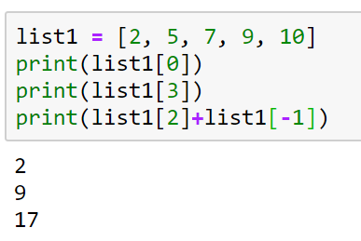

리스트(list) 인덱싱(indexing)
리스트[인덱스]
인덱스에 위치한 값 반환

Slide 8

리스트(list) 인덱싱(indexing) 예제
변수 temp에 [‘a’, ‘b’, ‘c’]를 저장하고 출력하시오.
list2에서 문자 ‘b’만 뽑아서 출력하시오.

Slide 9
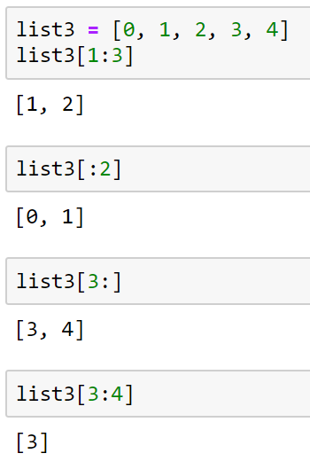
리스트(list) 슬라이싱(slicing)
리스트[start 인덱스 : end 인덱스+1]
start 인덱스부터 end 인덱스 바로 전까지 값 반환 (start <= x < end)

Slide 10
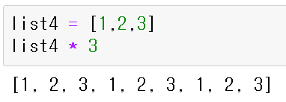
리스트(list) 반복(Repetition)

Slide 11
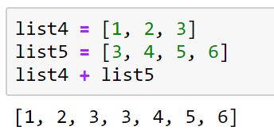
리스트(list) 연산

Slide 12
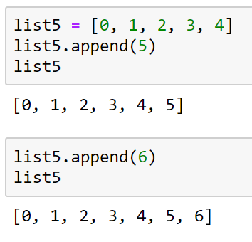
리스트(list) 값 추가1
리스트.append(값)
끝에 값 추가

Slide 13
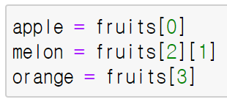
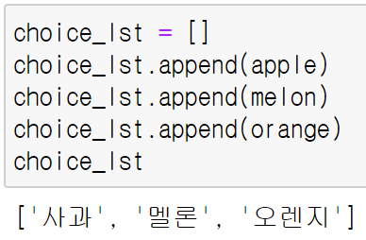
리스트(list) append() 실습
fruits에 담긴 ‘사과‘, ‘멜론‘, ‘오렌지’를 인덱싱하여 각 변수에 저장하고, 빈 리스트 choice_lst에 순서대로 추가하시오.
1
2
# apple 인덱싱
# 빈 리스트
# 사과 추가
# melon 인덱싱
# 멜론 추가
# orange 인덱싱
# 오렌지 추가

Slide 14
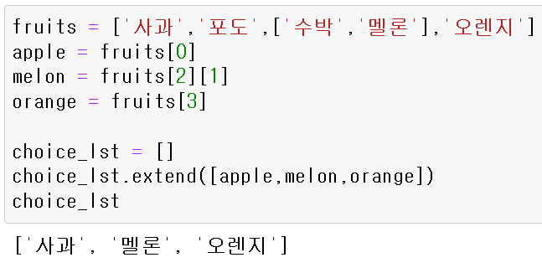
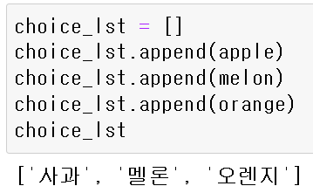
리스트(list) 값 추가2
리스트.extend(리스트)
끝에 여러 개 값 추가

Slide 15
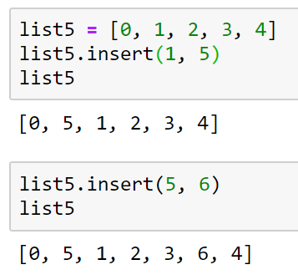
리스트(list) 값 추가3
리스트.insert(인덱스위치, 값)
인덱스 위치에 값 추가

Slide 16
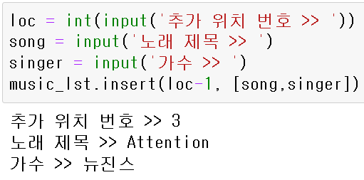
리스트(list) insert() 실습
추가 위치 번째와 노래 제목, 가수명을 입력 받은 후 변수에 저장하고, music_lst리스트 목록에 곡정보를 추가하시오.
music_lst =[['사건의 지평선','윤하'],['After LIKE','IVE'],['새삥','지코']]

Slide 17
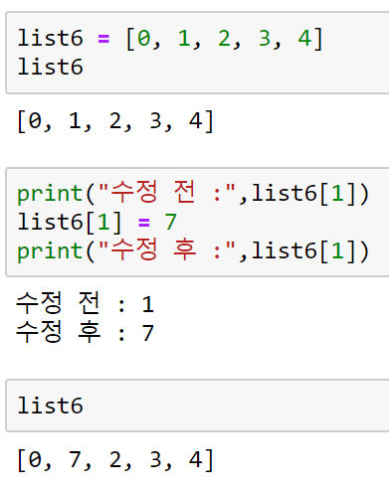
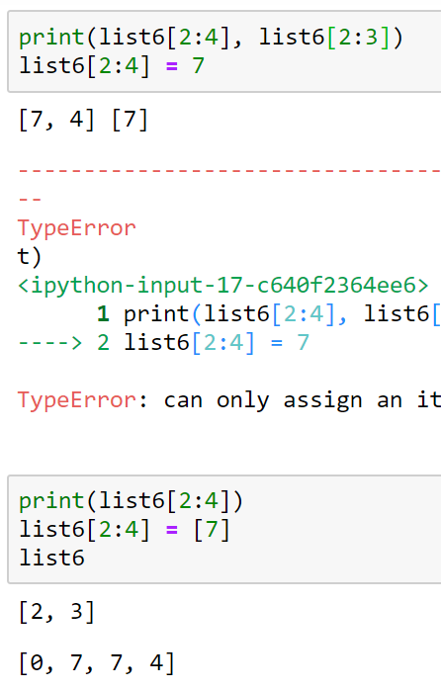
리스트(list) 값 수정

Slide 18


리스트(list) 값 수정 예제
리스트 array에 숫자 5를 7으로 바꾸시오.
리스트 array에 숫자 2를 리스트[‘a’,’b’,’c’]로 바꾸시오.
리스트 array에 4,7를 ‘d’, ‘e’, ‘f’, ‘g’로 바꾸시오.
리스트 array에 1을 ‘h’, ‘i’, ‘j’ 로 바꾸시오

Slide 19
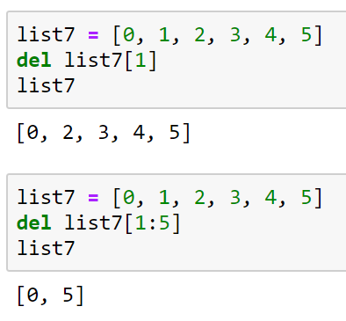
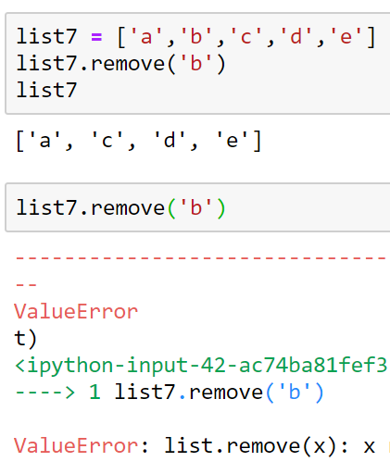
리스트(list) 값 삭제
del 키워드 이용
리스트.remove(값)

Slide 20
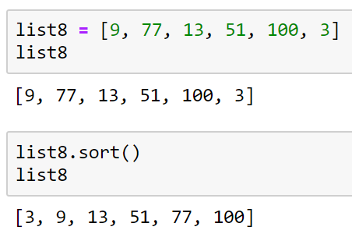
리스트(list) 오름차순 정렬
리스트.sort()
리스트에 있는 값을 오름차순으로 정렬

Slide 21
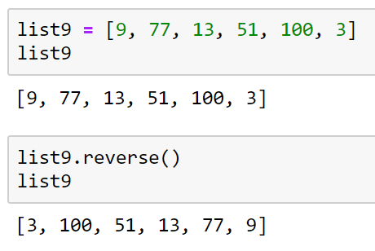
리스트(list) 순서 거꾸로 뒤집기
리스트.reverse()
리스트에 있는 값을 역순으로 뒤집음

Slide 22
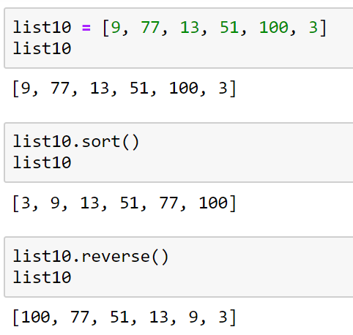
리스트(list) 내림차순 정렬
리스트.sort() 와 리스트.reverse() 이용
리스트에 있는 값을 내림차순으로 정렬

Slide 23
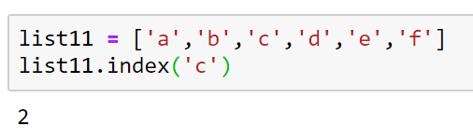
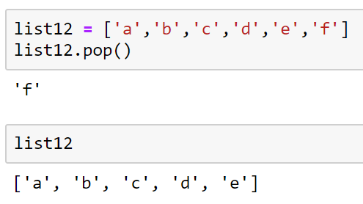
리스트(list) 값 위치 반환 및 제거
리스트.index()
찾고자 하는 값의 위치 반환
리스트.pop()
마지막 값을 반환 후 리스트에서 제거

Slide 24
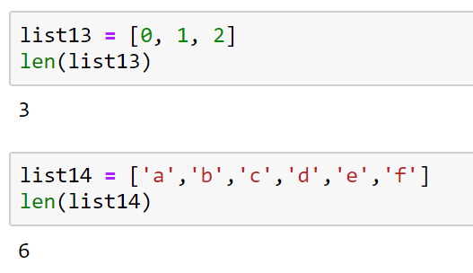
리스트(list) 값의 개수 확인
len(리스트)
리스트의 값 개수 반환

Slide 25
튜플(tuple)이란?
튜플(tuple) 이란?
파이썬의 자료구조 형태중 하나
순서가 있는 집합
소괄호( () )로 작성되어지며, 튜플의 내부 값은 콤마( , )으로 구분
하나의 튜플에 다양한 자료형 포함
추가, 수정, 삭제 불가능

Slide 26
튜플(tuple)
튜플명 = (요소1, 요소2, 요소3, ...)
a = ( )
b = (1, 2, 3)
c = (‘My’, ‘name', ‘is’, ‘JY’)
d = (1, 2, ‘My', ‘name’)
e = (1, 2, (‘My', ‘name’))

Slide 27
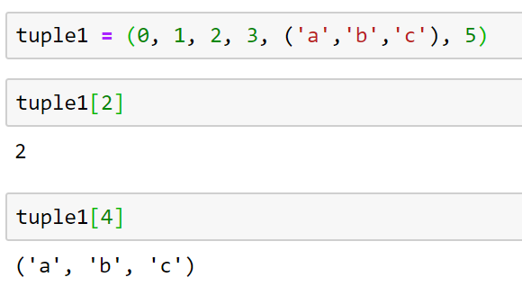
튜플(tuple) 인덱싱(indexing)
튜플[인덱스]
인덱스에 위치한 값 반환

Slide 28
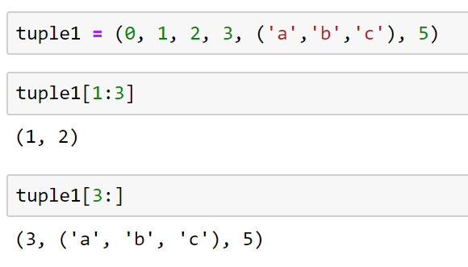
튜플(tuple) 슬라이싱(slicing)
튜플[start 인덱스 : end 인덱스+1]
start 인덱스부터 end 인덱스 바로 전까지 값 반환 (start <= x < end)

Slide 29
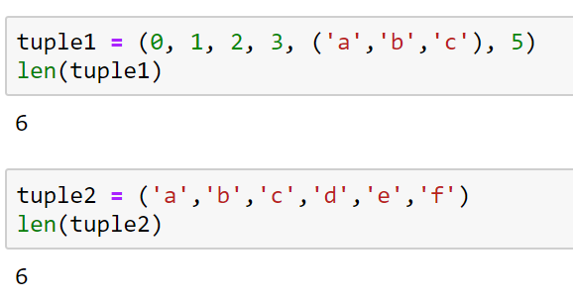
튜플(tuple) 값의 개수 확인
len(튜플)
튜플의 값 개수 반환

Slide 30
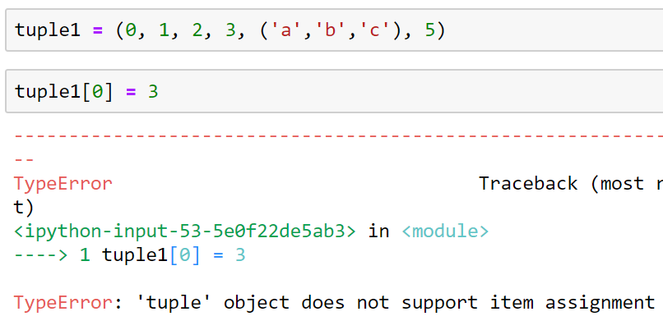
튜플(tuple) 값 추가, 수정, 삭제
튜플은 추가, 수정, 삭제 불가능

Slide 31
리스트(list)와 튜플(tuple) 공통점과 차이점
공통점
타입과 상관 없이 일련의 요소(Element)를 갖을 수 있다.
요소의 순서를 관리한다.
차이점
리스트는 가변적(mutable)이며, 튜플은 불변적(immutable)
리스트는 요소가 몇 개 들어갈지 명확하지 않은 경우에 사용
튜플은 요소 개수를 사전에 정확히 알고 있을 경우에 사용

Slide 32
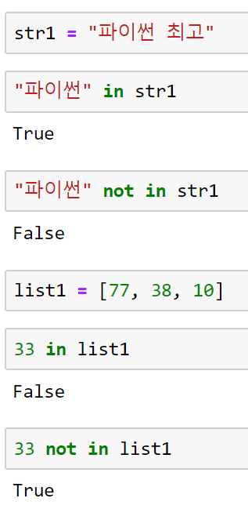
해당 데이터의 포함 여부 확인
조건문에 자주 활용하는 in, not in
in : 찾고자 하는 값(x)이 포함 되어 있으면 True
not in : 찾고자 하는 값(x)이 포함되어 있지 않으면 True
in | not in
x in 문자열 | x not in 문자열
x in 리스트 | x not in 리스트
x in 튜플 | x not in 튜플

Slide 33

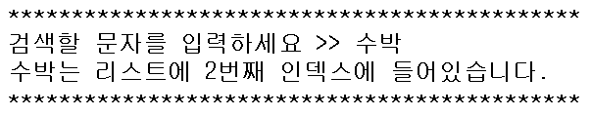
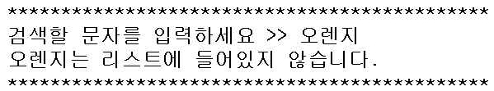
in, not in 연산자 예제
다음과 같이 리스트에 사용자가 입력한 글자가 어디에 포함되어 있는지 출력하시오.
Notes:
print('*'*45)
input_s = input('검색할 문자를 입력하세요 >> ')
if input_s in lst:
print(f'{input_s}는 리스트에 {lst.index(input_s)}번째 인덱스에 들어있습니다.')
else:
print(f'{input_s}는 리스트에 들어있지 않습니다.')
print('*'*45)

Slide 34
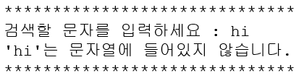
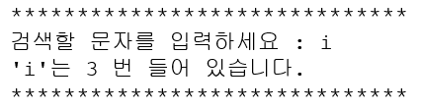
in,not in 연산자 예제
다음과 같이 문자열에 사용자가 입력한 글자가 몇 개 포함되어 있는지 출력하시오.
Notes:
print('*'*35)
input_s = input('검색할 문자를 입력하세요 >> ')
if input_s in s:
print(f'{input_s}는 문자열에 {s.count(input_s)}번 들어있습니다.')
else:
print(f'{input_s}는 문자열에 들어있지 않습니다.')
print('*'*35)

Slide 35
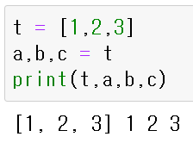
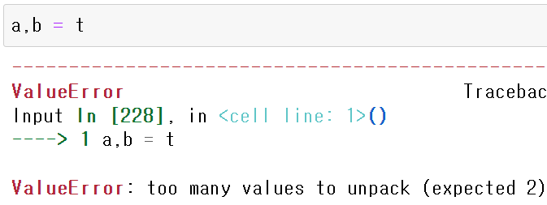
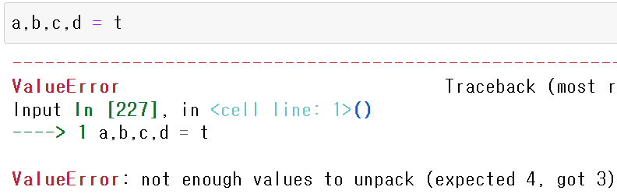
패킹(packing)과 언패킹(unpacking)
시퀀스 자료형에서 일반적으로 사용할 수 있는 개념
패킹: 한 변수에 여러 개의 데이터를 할당하는 것
언패킹 : 패킹된 데이터를 각각의 변수로 반환하는 것
packing
unpacking
Notes:
print('*'*35)
input_s = input('검색할 문자를 입력하세요 >> ')
if input_s in s:
print(f'{input_s}는 문자열에 {s.count(input_s)}번 들어있습니다.')
else:
print(f'{input_s}는 문자열에 들어있지 않습니다.')
print('*'*35)

Slide 36
반복문

